Slide 1
매주 1 과제 level3
9주차 : 순위

Slide 2
목차
문제 해설
문제 풀이

Slide 3
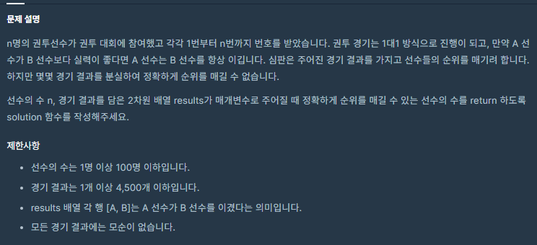
매주 1 과제 LV2
1. 문제 해설

Slide 4
매주 1 과제 LV2
1. 문제 해설
주어진 것 :
• n : 선수의 수 (1 <= n <= 100)
• results : 경기 결과를 담은 2차원 배열 (1 <= results.size() <= 4,500)
• results[0] = 이긴 선수, results[1] = 진 선수
구해야 할 것 :
• 정확하게 순위를 매길 수 있는 선수의 수

Slide 5
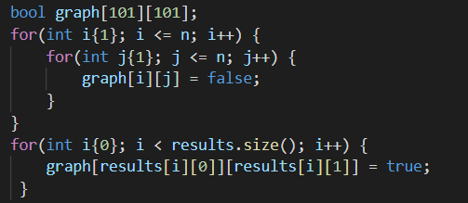
매주 1 과제 LV2
1. 문제 해설
그래프 만들기
• 그래프는 정점간의 관계를 나타내는 자료구조
• 선수와 선수 간의 승패 여부를 나타내기에 그래프가 적당하다.

Slide 6
매주 1 과제 LV2
1. 문제 해설
그래프 파악
1) 현재 그래프는 정점이 선수이고 승패 여부를 알 때만 간선이 연결된 단방향의 그래프이다.
• 우리가 구해야 할 것은 정확한 순위를 매길 수 있는 선수
2) 정확한 순위를 매기려면 나보다 순위 상 앞쪽인 선수와 뒤쪽인 선수의 수의 합이 n-1이어야 한다.
• 1)과 2)로 부터 해당 정점에서 출발해서 도착할 수 있는 정점의 수와
다른 정점에서 해당 정점으로 도착할 수 있는 정점의 수의 합이 n-1인 수를 구해야 한다.
• 모든 시작점과 도착점 사이의 최단경로(연결 관계를) 파악하는 플로이드 와샬 알고리즘을 사용한다.

Slide 7
매주 1 과제 LV2
1. 문제 해설
Floyd-Warshall
• APSP(All-Pairs Shortest Path)를 구하는 알고리즘
• 모든 시작점과 도착점 사이의 최단거리를 구하는 문제에 사용
• DP에 기반한 알고리즘이므로 점화식을 필요로 한다.

Slide 8
매주 1 과제 LV2
1. 문제 해설
Floyd-Warshall
• APSP(All-Pairs Shortest Path)를 구하는 알고리즘
• 모든 시작점과 도착점 사이의 최단거리를 구하는 문제에 사용
• DP에 기반한 알고리즘이므로 점화식을 필요로 한다.

Slide 9
매주 1 과제 LV2
1. 문제 해설
Floyd-Warshall
• dp(i,j,k) = 중간 경유 정점을 1~k 번 정점만 사용하여 i번 j번 정점까지의 최단 거리
• dp(i,j,k) = min(dp(i,j,k) ,dp(i,k,k-1) + dp(k, j, k-1))
• dp(i,j,0) = 그래프에서 i번 정점에서 j번 정점까지의 거리
• dp(i,j,k)는 dp(i, j, k-1)값을 복사 한 뒤,
i -> … -> k -> … -> j 라는 경로가 더 이득인 경우에만 값을 갱신

Slide 10
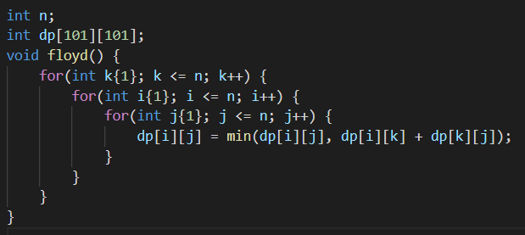
매주 1 과제 LV2
1. 문제 해설
Floyd-Warshall
• 3중 for문으로 간단하게 구현이 가능하다.
• dp에는 최초에 존재할 수 없는 큰 값으로
초기화 되어야 한다.
• 3중 for문의 순서가 k,i,j순임을 기억하자.

Slide 11
매주 1 과제 LV2
1. 문제 해설
문제에 적용
• 현재 문제는 정확한 순위 파악이 아니라 순위를 파악 가능한지 여부만 알면 되므로 연결여부만 체크해주면 된다.
• i번 선수부터 k번 선수까지의 승패 관계를 알 수 있고
k번 선수부터 j번 선수까지의 승패 관계를 알 수 있다면
i번 선수부터 j번 선수까지 k번 선수를 거친 승패관계를 알 수 있다.
• 정답은 플로이드 와샬로 모든 연결 관계 파악을 마친 뒤 그래프를 탐색하며 가능한 숫자를 세면 된다.

Slide 12
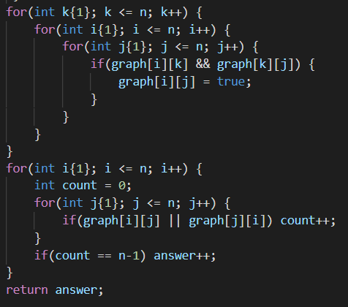
매주 1 과제 LV2
2. 문제 풀이
- 문제 구현
• graph[i][k]와 graph[k][j]가 존재한다면
graph[i][j]도 존재한다.
• 이중 for문으로 탐색하면서
graph[i][j] 혹은 graph[j][i]가 존재하는 경우의 수를 세 준다.
만약, 그 개수가 n-1(자신을 제외)이라면 정답을 카운트

